Slide 1
爱萝卜机器人 · S5动力机械进阶 · 备选入门课
B14 推不倒的不倒翁
重心越低越稳 · 三种平衡 · 轴对称 · 弯连接器非180°连接
纯结构课（无马达）· 90分钟 · 小学一二年级
Notes:
同学们好！今天我们要做一个怎么推都推不倒的不倒翁。

Slide 2
今天要学会的三个本领
重心越低越稳
弯连接器拐弯
轴对称
重量集中在一个点
这个点越低越不倒
用Y形连接器
把轴折一个角度
左右两边一模一样
像照镜子才站直
Notes:
三个本领：重心越低越稳、弯连接器让轴拐弯、理解轴对称。

Slide 3
故事时间：推不倒的老爷爷
有个胖老爷爷，坐在摇椅上，
圆滚滚、肚子大大的。
小朋友跑过去推他一下——
他嘿嘿笑着晃了晃，
又自己弹回来了！
怎么推、怎么晃，他就是倒不下去。
咦？为什么老爷爷推不倒呀？
推不倒的老爷爷
Notes:
老师讲故事：有个胖老爷爷坐在摇椅上，怎么推都推不倒。

Slide 4
老师给你讲明白
为什么推不倒？
搭建三件事
1
2
3
重量集中在一个点叫重心
重心越低、越在底下
就越稳！
重轮子挂最底下
一推就弹回来
重轮子挂最底下
压低重心才不倒
左右一模一样
不对称就歪一边
弯连接器把轴
弯个小角度做圆肚子
对比：轮子挂高 vs 挂低
轮子挂太高 → 倒
轮子挂最底下 → 稳
Notes:
重心越低越稳。搭建三件事：轮子挂最底下、左右一模一样、弯连接器弯个小角度。

Slide 5
原理①：重心越低越稳
推一下
稳稳站着
晃一晃，弹回来！
红点点 = 重心（重量集中的点）。重的东西放越底下，重心越低，就越稳！
不倒翁把重轮子挂最底下，一推就弹回正中间。
Notes:
原理一：重心越低越稳。红点点是重心，重轮子挂最底下把重心压低。

Slide 6
原理②：三种平衡
稳定平衡
不稳定平衡
随遇平衡
推一下自己回来
（不倒翁）
一碰就倒
（笔尖顶铅笔）
滚到哪停到哪
（圆球）
Notes:
三种平衡：稳定平衡、不稳定平衡、随遇平衡。

Slide 7
原理③：弯连接器拐弯 + 轴对称
直连接器 vs 弯连接器
轴对称：左右照镜子
直的：一条直线
弯的：轴拐弯！
左右一样长、一样重 = 站得稳
Notes:
弯连接器让轴拐弯，直连接器只能一条直线。左右轴对称才站得稳。

Slide 8
搭建①：搭蓝色方框身体
· 长孔梁上下放好
· 左右用小凸点砖框连起来
· 拼成一个方窗框
注意：左右两边要对称
按到底别松垮
蓝色方窗框 = 不倒翁的身体
Notes:
第一步：长孔梁上下放好，小凸点砖框左右连起来。

Slide 9
搭建②：穿横轴，装支点小尖尖
· 黑长横轴穿方框中间孔
· 两边装灰色弯连接器
· 最下面中间孔插红销+灰销
最关键：小尖尖朝下！
朝上插就趴桌上了！
这个小尖尖就是支点
红尖尖朝下！= 支点
Notes:
第二步：黑长横轴穿方框中间，最下面中间插红销加灰销做支点，一定要朝下！

Slide 10
搭建③：Y形斜接胳膊，挂重轮子
· 灰色弯连接器外面装
棕色Y形三向连接器
· 长胳膊斜斜朝外下方伸
· 末端挂重重的轮子
左右一样长、轮子一样重！
推一下 → 晃一晃 → 弹回来！
Notes:
第三步：装棕色Y形连接器，长胳膊斜斜伸，末端挂重轮子。左右对称！

Slide 11
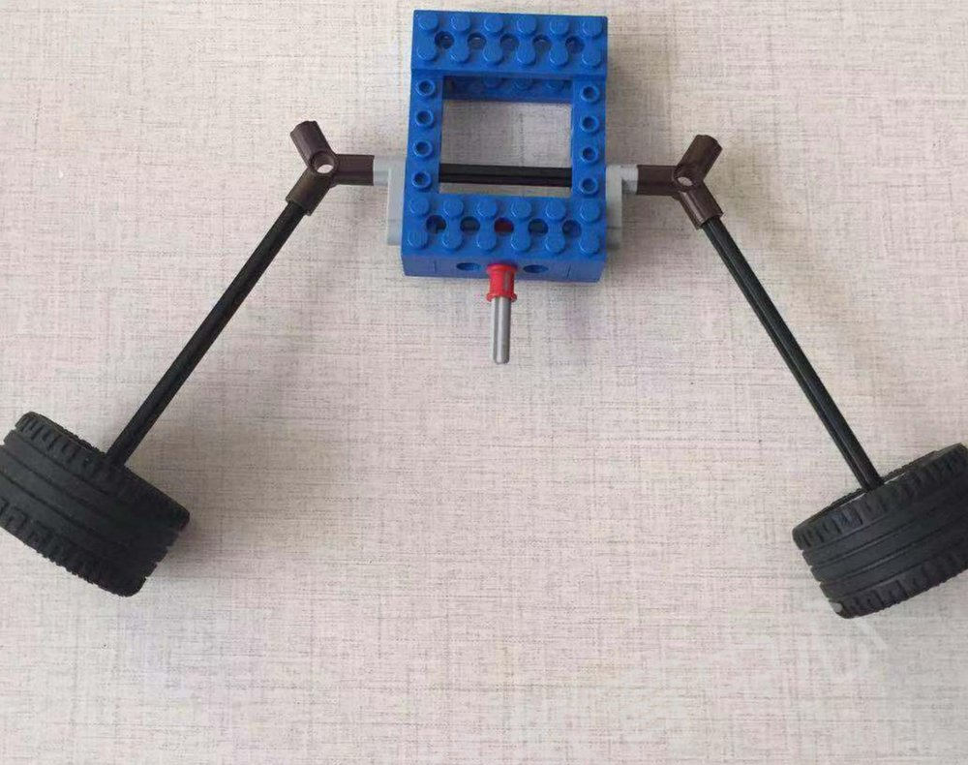
完成啦！推一下试试
小尖尖朝下放桌上，一推——晃一晃，又弹回来！
Notes:
完成！把小尖尖朝下放桌上，推一下，晃一晃又弹回来！

Slide 12
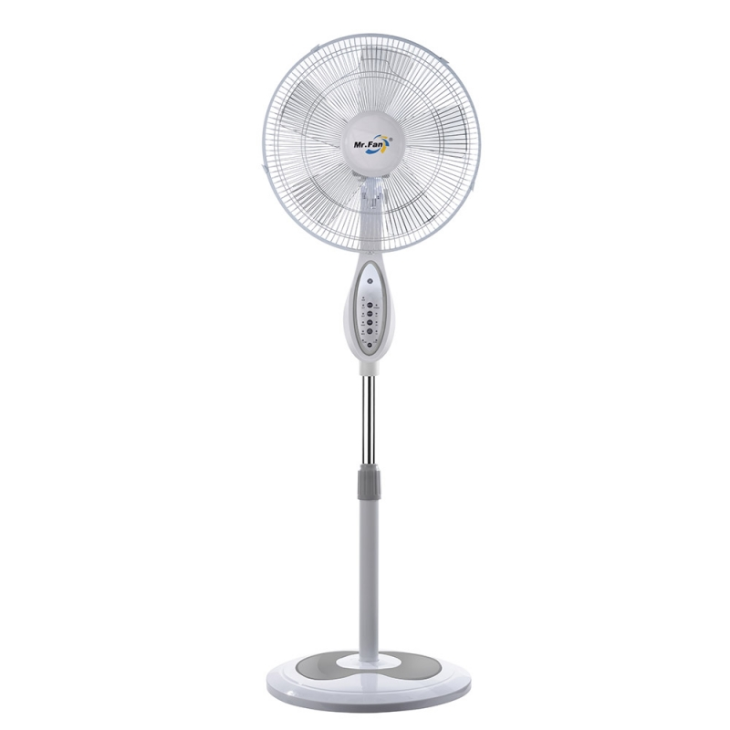
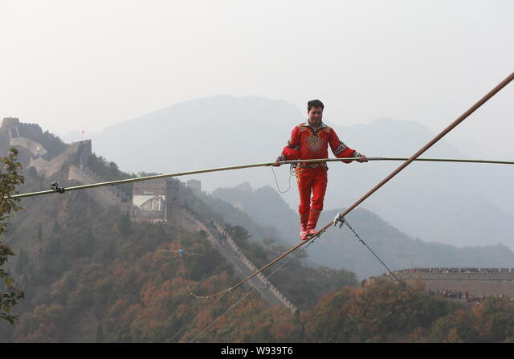
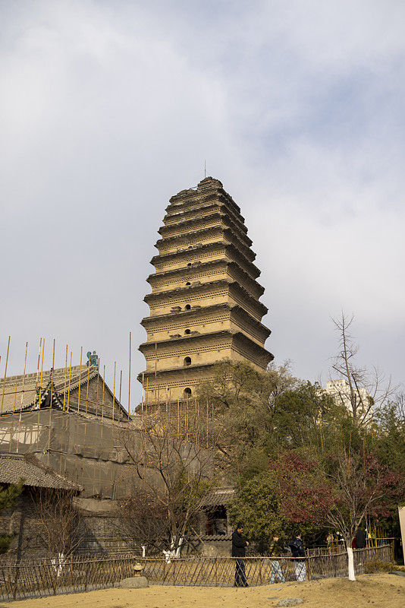
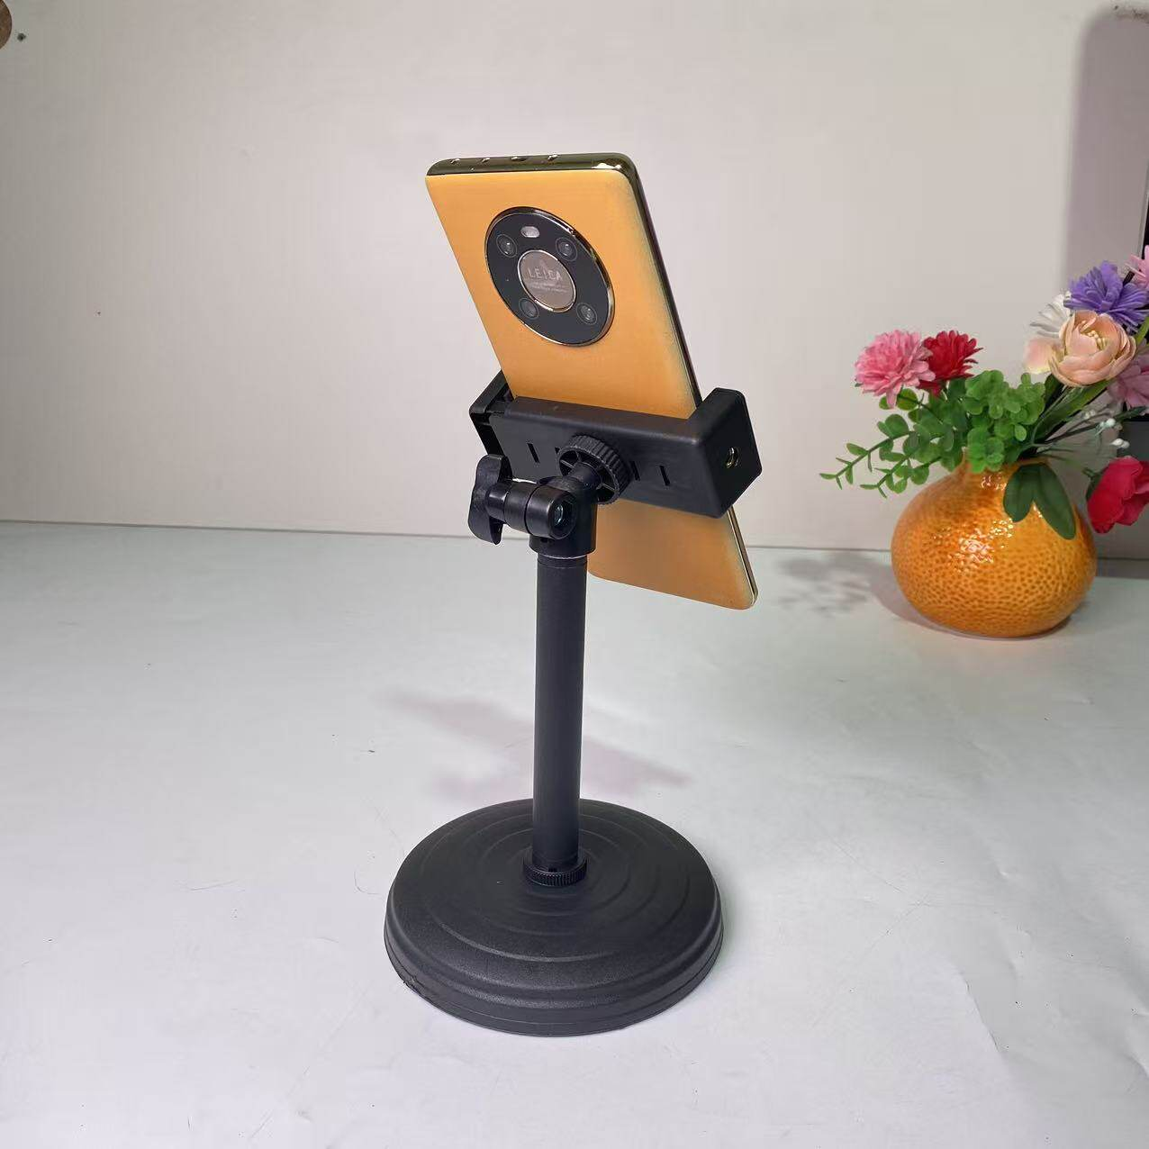
生活里的上轻下重 + 课后任务
风扇重底座
走钢丝长杆
小雁塔塔基
手机支架
课后：给爸妈讲为什么重轮子挂最底下 ｜ 拓展密码：b14d
Notes:
生活里上轻下重：风扇、走钢丝、小雁塔、手机支架。拓展密码b14d。

